Slide 1
BVLGARI
가이드 문서
임유정

Slide 2
목차
1 기존 사이트 분석
2 사이트 설계와 기획 의도
3 제작 기법
4 QnA
Notes:
목차
기존 사이트 분석
사이트 설계+기획 의도
-이 사이트는 어떤 컨셉을 가지고 구성한 것이다
제작 기법
-기술적으로는 어떻게 만들었는지
(어떤 기술을 어디에 어떻게 적용함)
-css구성은 이렇게했고, html에는 어떤 태그들을 썼고, 이런걸 하면 됨
-gui는 어떻게 생겼고, 컨셉은 무엇이고, 주조색이 뭐고, 폰트는 뭘 쓰고, 구조는 어떻게 짰고, 기술은 이러이러한 걸 썼다.
-미디어쿼리까지도 시연으로 보여주고, 미디어쿼리할 때에는 어떤 부분을 신경써서 중점적으로 했다이런걸 말하면 됨
-내가 만든 것에 대한 어필!
레이아웃??
사이트 구현
마크업 검사/접근성

Slide 3
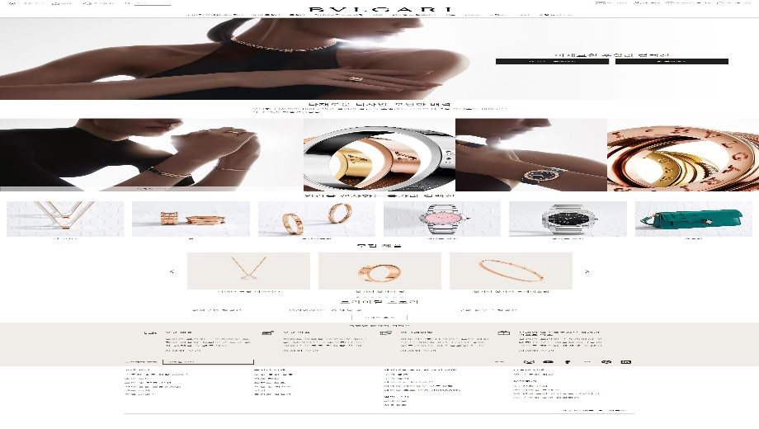

1
기존 사이트 분석
BVLGARI
https://https://www.bulgari.com/ko-kr/
다양한 종류의 데이터 존재
통일성 없는 구조
이미지의 단순 나열
등장 액션이 없어 단조로운 느낌

Slide 4
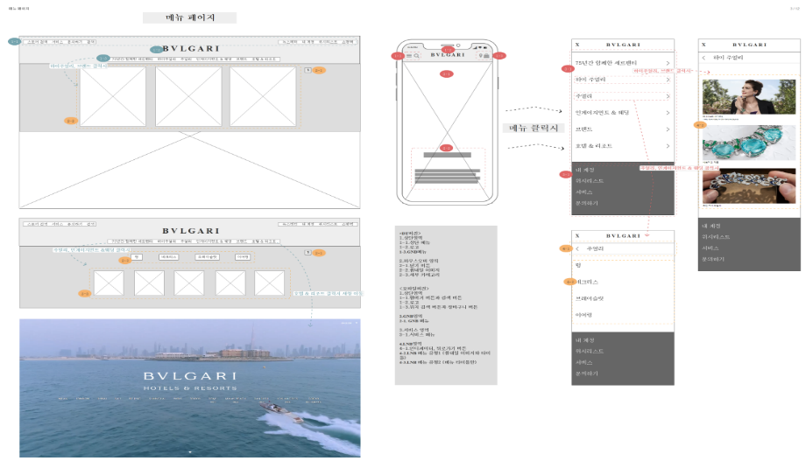
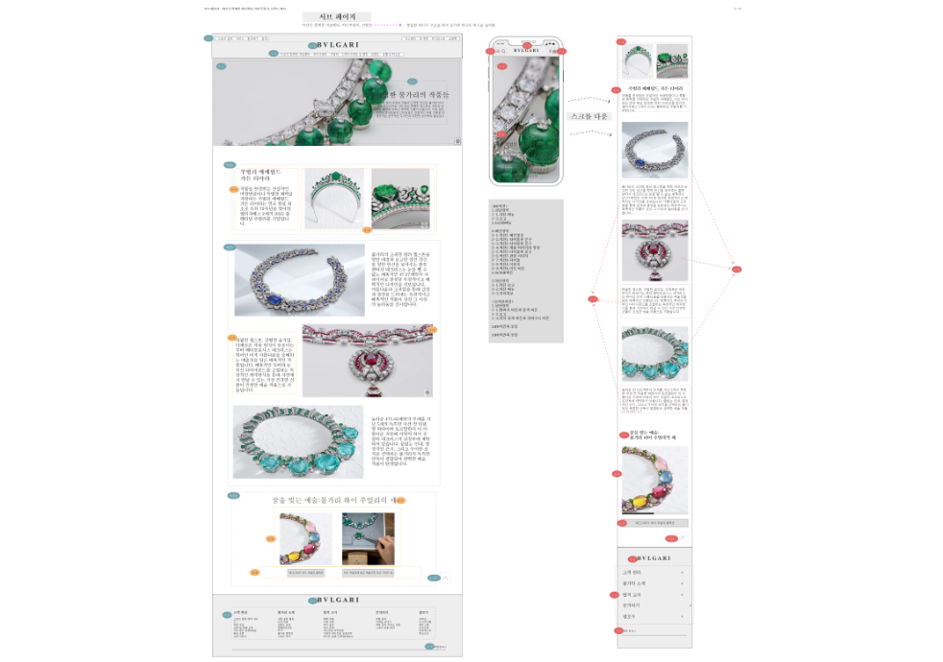
2
사이트 설계와 기획 의도
주요 포인트
공통 부분 디자인 동일한 구조
많은 GNB 줄여서 제작
데이터 구조 재편집
동일한 구조 모듈화
데이터 바인딩
Balsamiq tool을 이용하여 사이트 설계

Slide 5
2
사이트 설계와 기획 의도
주조색
폰트
Malgun Gothic 상,하단 영역
one_mobile_regular 메인 페이지 영역
one_mobile_title 메인 페이지 타이틀
#fff
#000
#f0ede8

Slide 6
3
제작 기법
HTML
CSS
JavaScript
Vue.js
jQuery
Vuex Store
Swiper
AOS.js

Slide 7
4
QnA
QnA
감사합니다

